Slide 1
Конкурс «ТОП-5 по клиентоориентированности», 2019
Номинация «Лучшее пространство для отдыха»
Логотип
здравницы
ГБУ РД «Республиканскй детский санаторий «ГУНИБ»
РД, Гунибский район, с.Гуниб.
ГБУ РД «РДС «ГУНИБ»

Slide 2
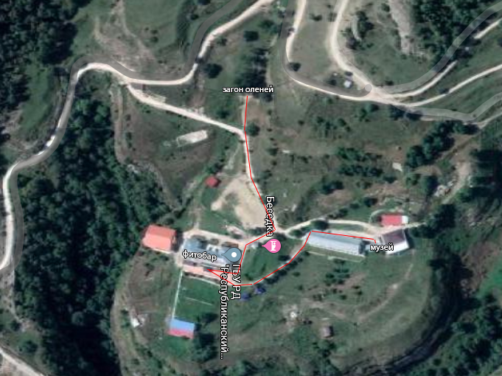
ПЛАН С УКАЗАНИЕМ МЕСТ РАСПОЛОЖЕНИЯ ПРОСТРАНСТВ ДЛЯ ОТДЫХА
со стороны основных систем организма.
ПЛАН-СХЕМА
Номинация «Лучшее пространство для отдыха»
Конкурс «ТОП-5 по клиентоориентированности»

Slide 3
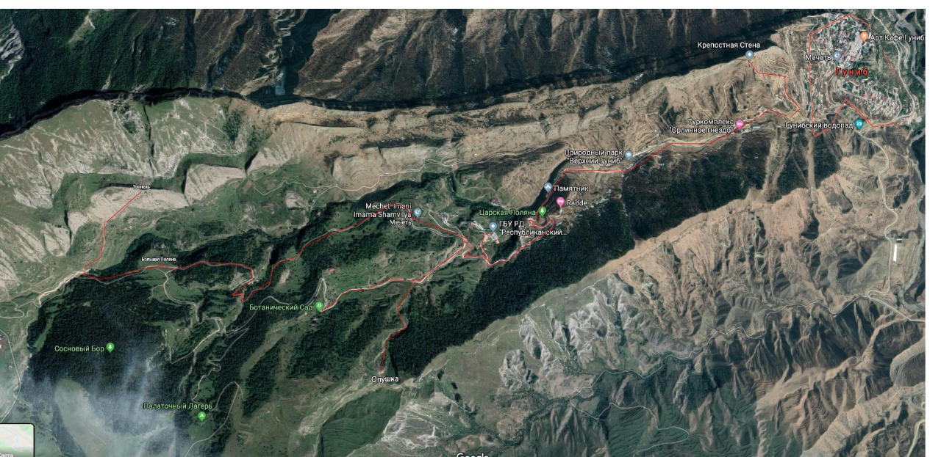
ПЛАН С УКАЗАНИЕМ ТЕРРЕНКУРОВ
со стороны основных систем организма.
ПЛАН-СХЕМА
Номинация «Лучшее пространство для отдыха»
Конкурс «ТОП-5 по клиентоориентированности»

Slide 4
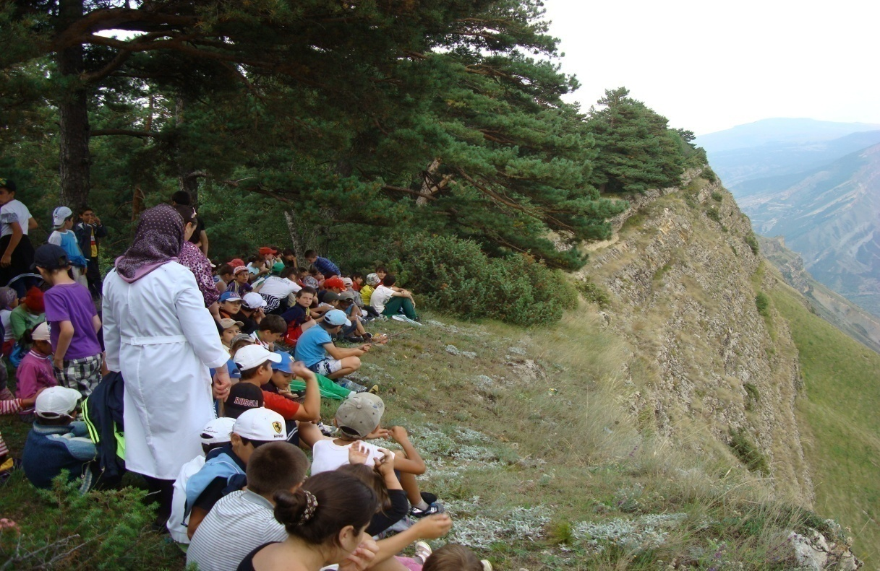
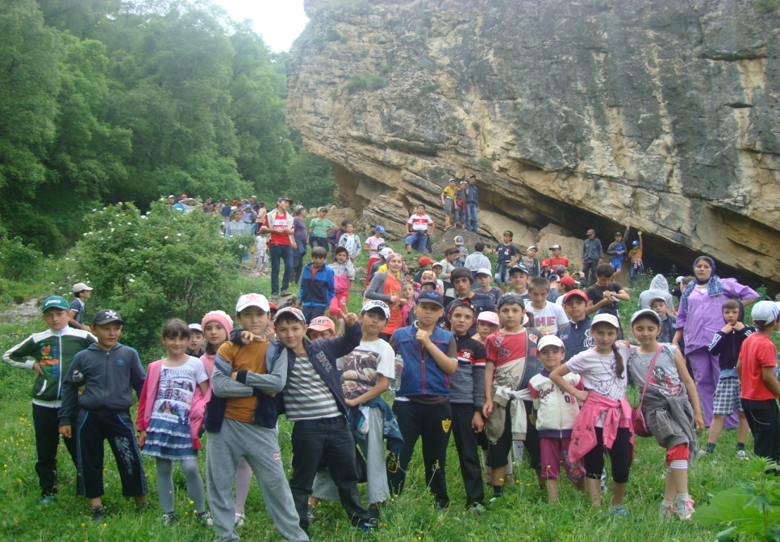
Терренкуры - чудесный доктор!
МЕСТО ДЛЯ ФОТОГРАФИИ
МЕСТО ДЛЯ ФОТОГРАФИИ
Терренкур — метод дозированных восхождений под определенным углом подъема по размеченным маршрутам. Терренкуры успешно применяются при многих болезнях, в т.ч. и при заболеваниях органов дыхания, и при явлениях общей слабости с целью оздоровления и укрепления больных, а также для профилактики заболевании.
Они способствуют развитию у больных выносливости к возрастающим физическим нагрузкам и является активным методом, вызывающим реактивные сдвиги со стороны основных систем организма.
В условиях детского санатория «Гуниб» терренкуры являются одним из наиболее эффективных методов лечения. К каждому терренкуру воспитатели и медсестры готовятся тщательно. Определяют цели, задачи, организуется досуг.Соблюдая принципы методики проведения терренкуров и с учетом специфики заболеваний органов дыхания, утверждены 15 терренкуров.
________________
Номинация «Лучшее пространство для отдыха»
Конкурс «ТОП-5 по клиентоориентированности»

Slide 5
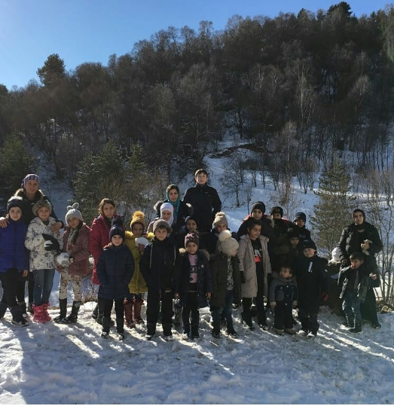
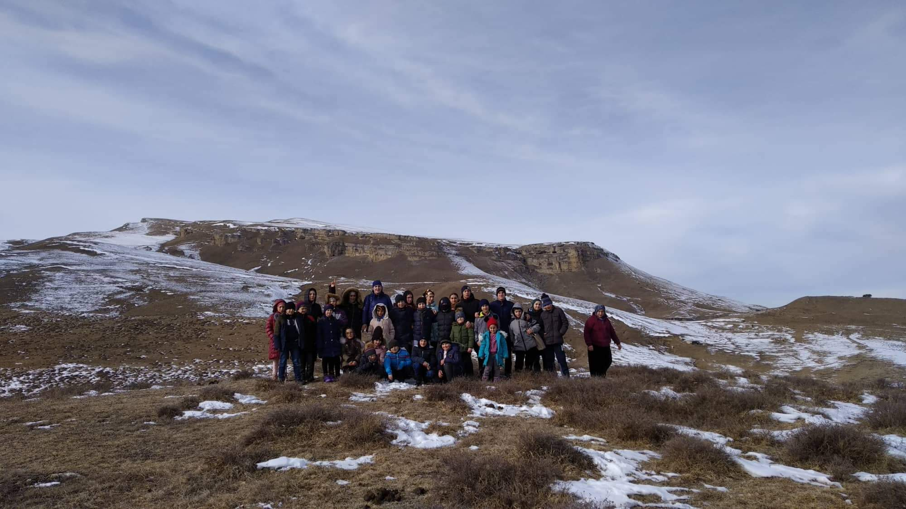
Терренкуры - чудесный доктор!
МЕСТО ДЛЯ ФОТОГРАФИИ
МЕСТО ДЛЯ ФОТОГРАФИИ
Терренкур — метод дозированных восхождений под определенным углом подъема по размеченным маршрутам. Терренкуры успешно применяются при многих болезнях, в т.ч. и при заболеваниях органов дыхания, и при явлениях общей слабости с целью оздоровления и укрепления больных, а также для профилактики заболевании.
Они способствуют развитию у больных выносливости к возрастающим физическим нагрузкам и является активным методом, вызывающим реактивные сдвиги со стороны основных систем организма.
В условиях детского санатория «Гуниб» терренкуры являются одним из наиболее эффективных методов лечения. К каждому терренкуру воспитатели и медсестры готовятся тщательно. Определяют цели, задачи, организуется досуг.Соблюдая принципы методики проведения терренкуров и с учетом специфики заболеваний органов дыхания, утверждены 15 терренкуров.
________________
Номинация «Лучшее пространство для отдыха»
Конкурс «ТОП-5 по клиентоориентированности»

Slide 6
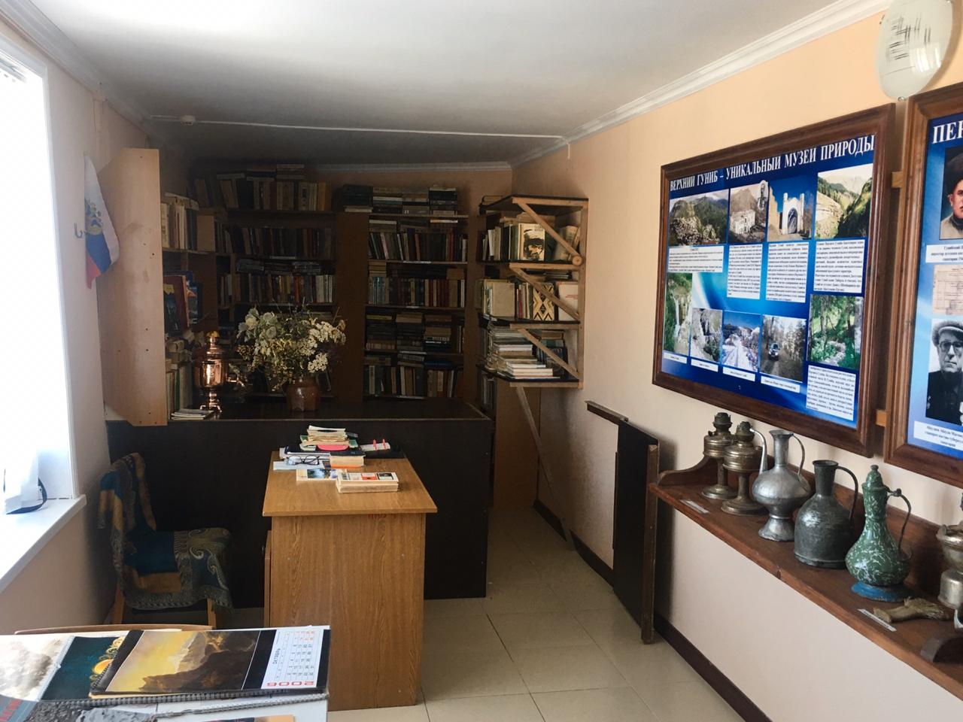
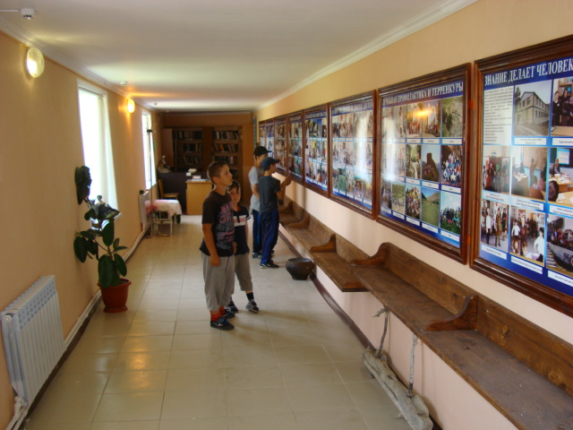
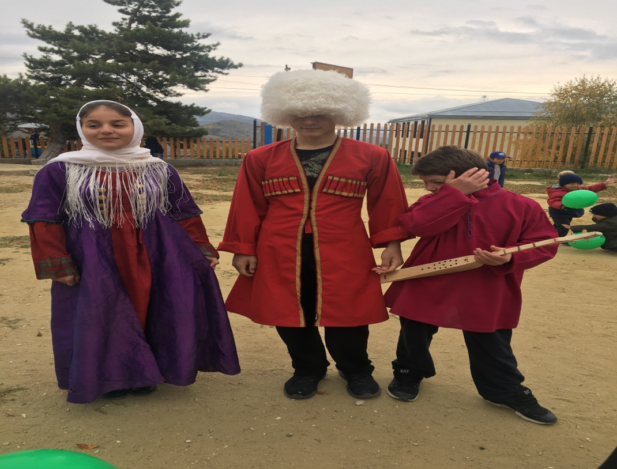
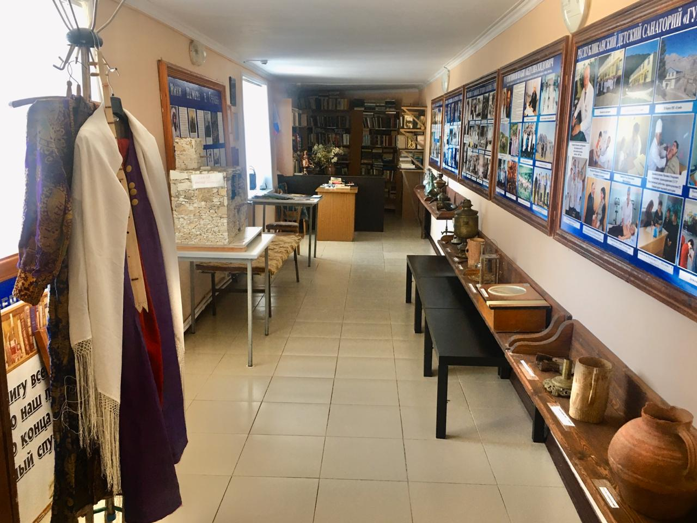
Краеведческий музей и библиотека.
МЕСТО ДЛЯ ФОТОГРАФИИ
МЕСТО ДЛЯ ФОТОГРАФИИ
Основной целью духовно-нравственного воспитания является ориентация подрастающих поколений на ценности отечественной культуры, формирование у них бережного отношения к ее культурно-историческому прошлому.
С этой целью в нашем санатории функционирует краеведческий музей и библиотека. Краевед и работник музея в увлекательной форме рассказывает детям о истории нашего края. Музей является любимым местом детей и их сопровождающих. В музее все желающие могут не только ознакомиться с прошлым , но и примерить национальные костюмы.
___________________
Номинация «Лучшее пространство для отдыха»
Конкурс «ТОП-5 по клиентоориентированности»

Slide 7
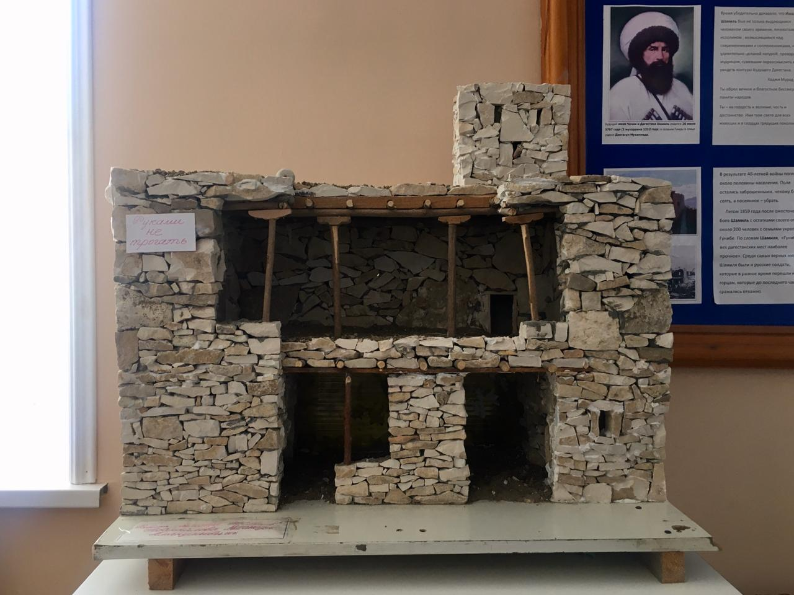
Краеведческий музей и библиотека.
МЕСТО ДЛЯ ФОТОГРАФИИ
МЕСТО ДЛЯ ФОТОГРАФИИ
_________________
Номинация «Лучшее пространство для отдыха»
Конкурс «ТОП-5 по клиентоориентированности»

Slide 8
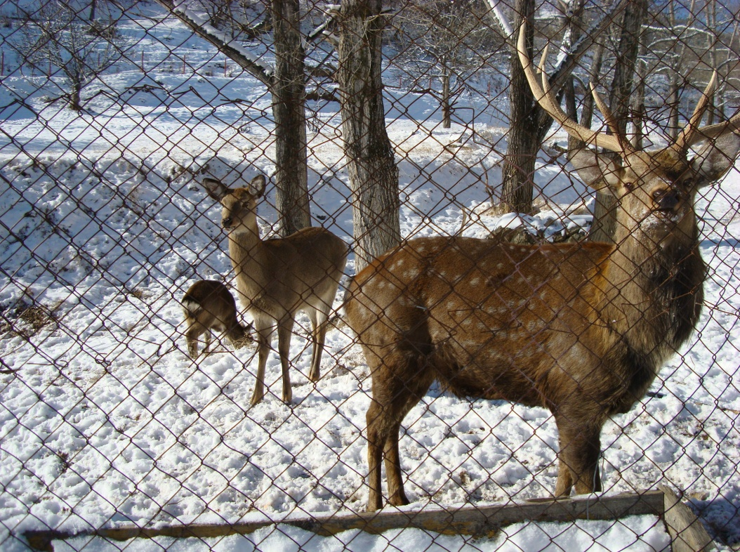
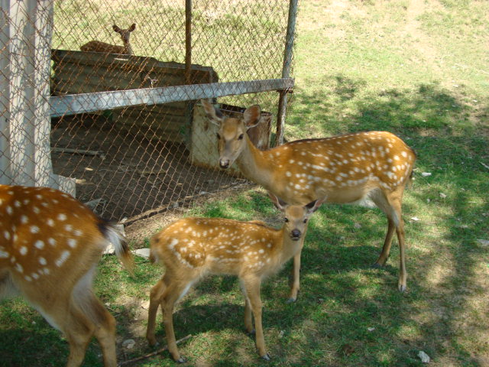
Живой уголок на природе. Гордость санатория – Пятнистые олени.
МЕСТО ДЛЯ ФОТОГРАФИИ
МЕСТО ДЛЯ ФОТОГРАФИИ
Значение уголка живой природы в детских учреждениях - одно из необходимых условий наглядного и действенного ознакомления детей с природой. С этой целью у нас в санатории в живом уголке на территории имеются олени, кролики. В уголке живой природы ребята могут в течение всего дня подходить к животным рассматривать их, вести за ними длительные наблюдения. А также лично кормить оленей и кроликов..
У детей расширяются конкретные знания о природе. При ознакомлении с живыми объектами, развивается наблюдательность, интерес к природе. Во время ухода за обитателями уголка природы у детей формируются трудовые навыки и такие ценные качества, как трудолюбие, бережное отношение к живому, ответственность за порученное дело.
_______
Номинация «Лучшее пространство для отдыха»
Конкурс «ТОП-5 по клиентоориентированности»

Slide 9
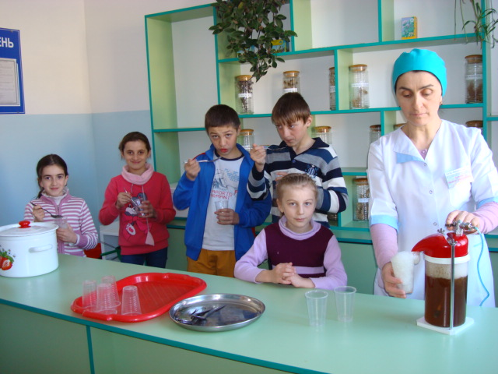
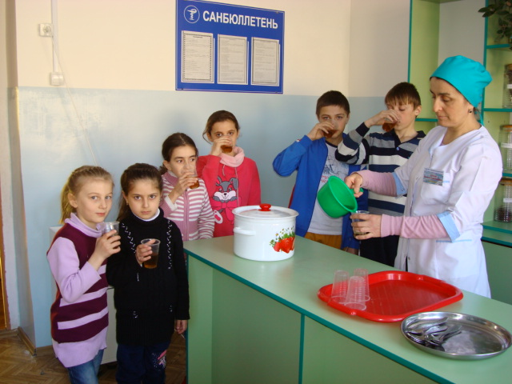
Фитокабинет.
МЕСТО ДЛЯ ФОТОГРАФИИ
МЕСТО ДЛЯ ФОТОГРАФИИ
Фитокабинет санатория "Гуниб" зарекомендовал себя как прекрасное средство укрепления здоровья детей с заболеваниями органов дыхания. Фитобар оснащен профессиональным оборудованием для приготовления кислородных коктейлей с сохранением всех полезных веществ.
___________________
Прекрасный оздоровляющий напиток
в фитокабинете санатория - кислородный коктейль.
Он представляет собой вкусную пену из пузырьков,
наполненных живительным кислородом.
В состав коктейля входят разнообразные,
соки, сиропы, травяные и лекарственный сборы.
_____________________
Номинация «Лучшее пространство для отдыха»
Конкурс «ТОП-5 по клиентоориентированности»

Slide 10
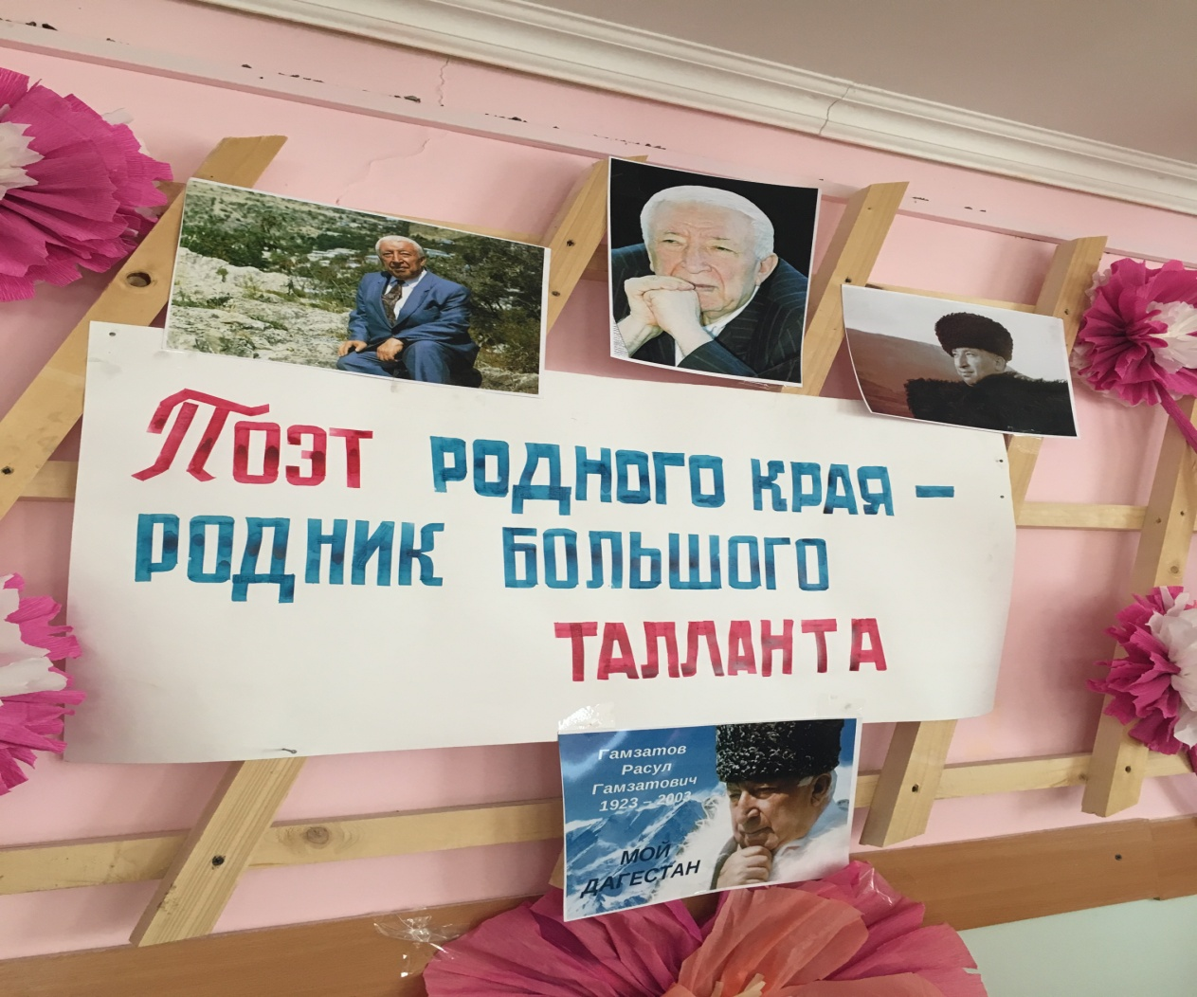
Конкурс стихов Расула Гамзатова
Конкурс на лучшее чтение стихов
великого поэта всех времен – Расула Гамзатова!
МЕСТО ДЛЯ ФОТОГРАФИИ
Номинация «Лучшее пространство для отдыха»
Конкурс «ТОП-5 по клиентоориентированности»

Slide 11
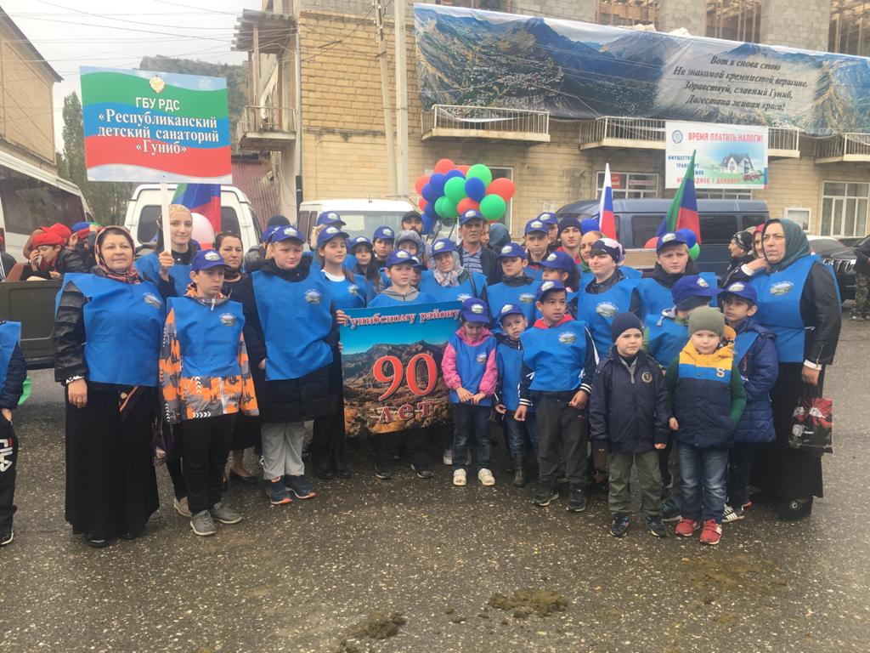
Участие в мероприятиях, посвященных 90-летию Гунибского района.
Дети и сотрудники санатория являются также и активными
Участниками мероприятий на уровне района. Так мы
приняли активное участие в мероприятиях, посвященных
90 -летию района.
МЕСТО ДЛЯ ФОТОГРАФИИ
Номинация «Лучшее пространство для отдыха»
Конкурс «ТОП-5 по клиентоориентированности»

Slide 12
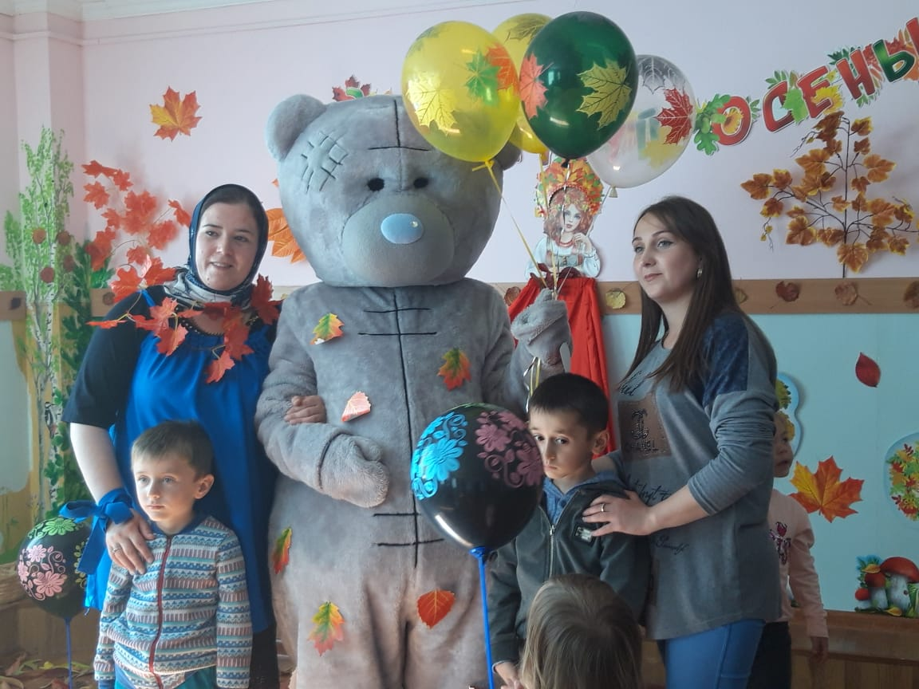
Праздник «Золотая осень»
Праздник « Золотая осень» также
прошел весело с участием аниматоров и
сотрудников санатория.
МЕСТО ДЛЯ ФОТОГРАФИИ
Номинация «Лучшее пространство для отдыха»
Конкурс «ТОП-5 по клиентоориентированности»

Slide 13
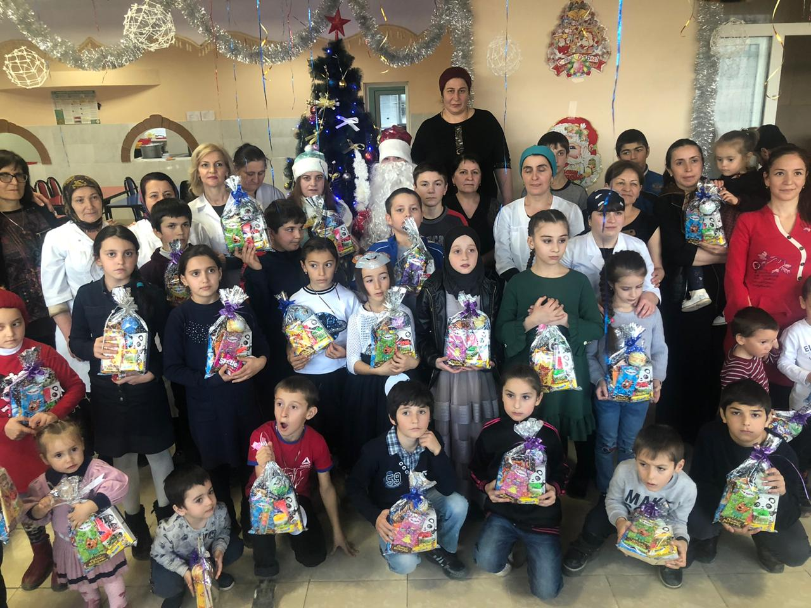
Новогодний утренник для детей, проходящих реабилитацию и оздоровление в нашем санатории. Все остались довольны, никто не остался без подарков!
МЕСТО ДЛЯ ФОТОГРАФИИ
Номинация «Лучшее пространство для отдыха»
Конкурс «ТОП-5 по клиентоориентированности»

Slide 14
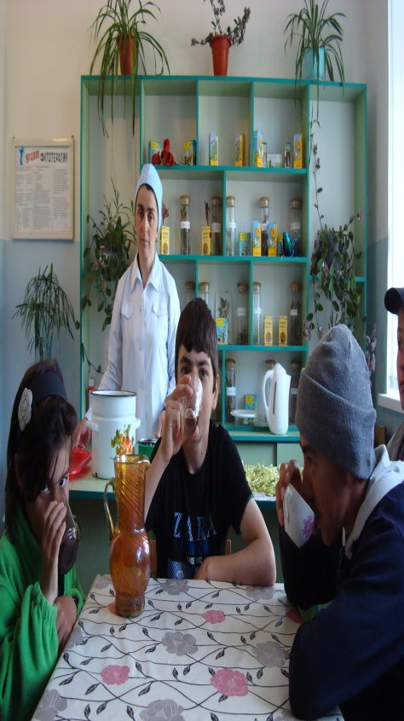
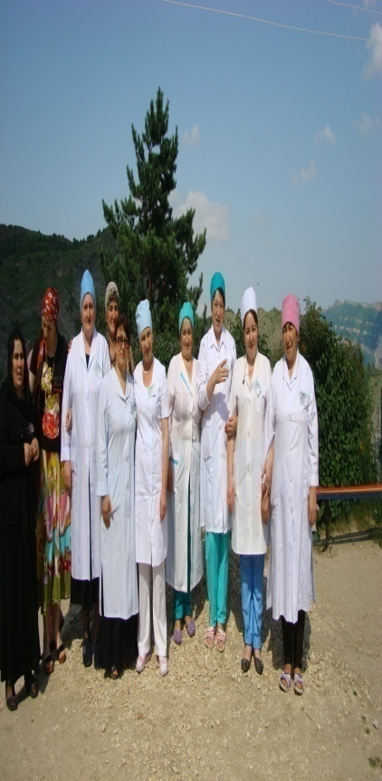
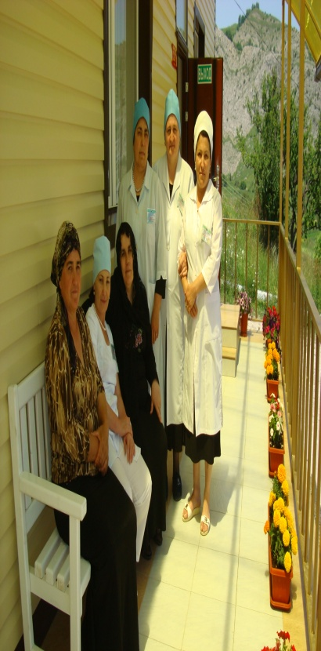
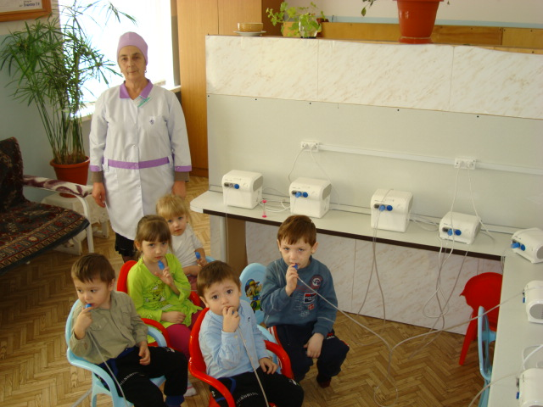
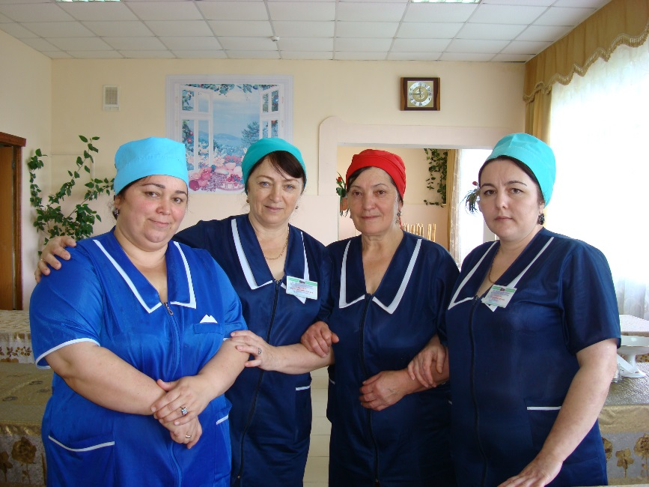
Гордость санатория – наши сотрудники. Стаж многих их них боле 30 лет. Многие трудятся со дня основания санатория.
МЕСТО ДЛЯ
ФОТОГРАФИИ
МЕСТО ДЛЯ
ФОТОГРАФИИ
МЕСТО ДЛЯ
ФОТОГРАФИИ
МЕСТО ДЛЯ
ФОТОГРАФИИ
МЕСТО ДЛЯ
ФОТОГРАФИИ
МЕСТО ДЛЯ
ФОТОГРАФИИ
Фитокабинет
_____________
_____________
Физкабинет
_____________
Наши повара
Номинация «Лучшее пространство для отдыха»
Конкурс «ТОП-5 по клиентоориентированности»

Slide 15
Ссылка на сайт здравницы с информацией о развлекательных, развивающих и рекреационных услугах
https://www.rdsgunib.ru/
Хорошо бы здесь сказать, что из 1000 здравниц в Топ попадают только 100
Номинация «Лучшее пространство для отдыха»
Конкурс «ТОП-5 по клиентоориентированности»

Slide 16
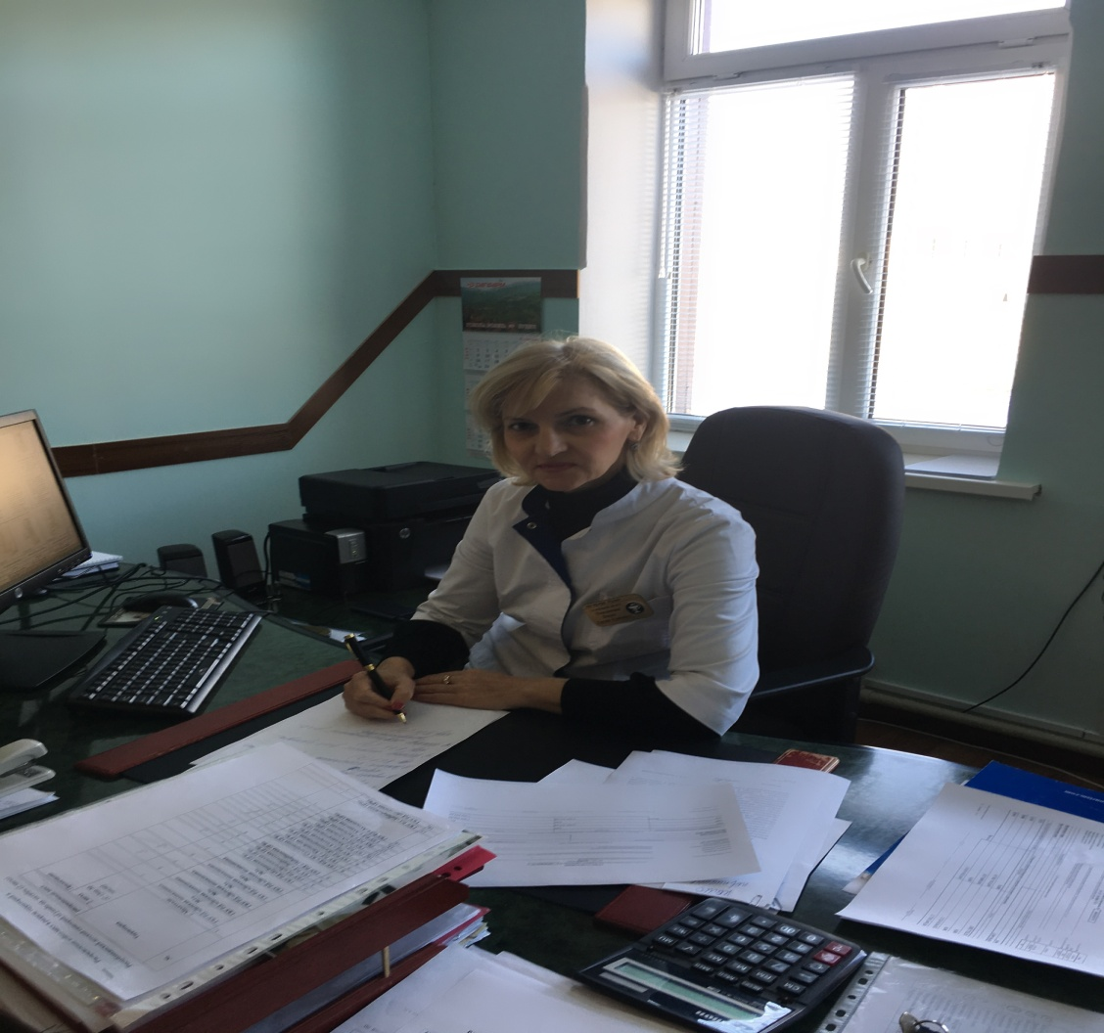
ДЕТСКИЙ САНАТОРИЙ «ГУНИБ»
Лаура Умаханова
И.о.главного врача
ФОТОГРАФИЯ СПИКЕРА
Тел.: 8(928) 683-29-74
Сайт: www.rdsgunib.ru
Е-mail:rdsgunib@mail.ru
Номинация «Лучшее пространство для отдыха»
Конкурс «ТОП-5 по клиентоориентированности»

